Slide 1
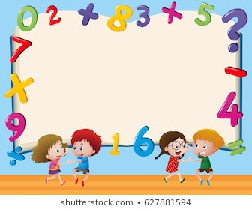
SČÍTANIE
dvoch dvojciferných čísel bez prechodu cez základ

Slide 2
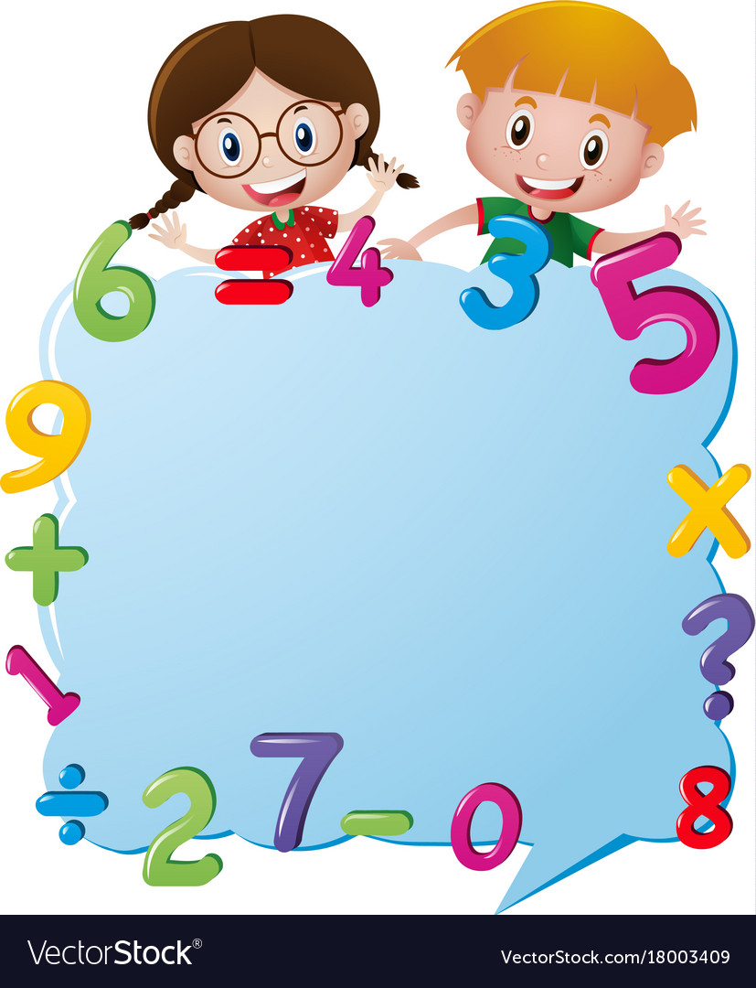
ZOPAKUJME SI!

Slide 3
65 Dvojciferné číslo má dve cifry.
8 Jednociferné číslo má jednu cifru.

Slide 4
34 + 23 = 57
SČÍTANEC
SÚČET
SČÍTANEC

Slide 5
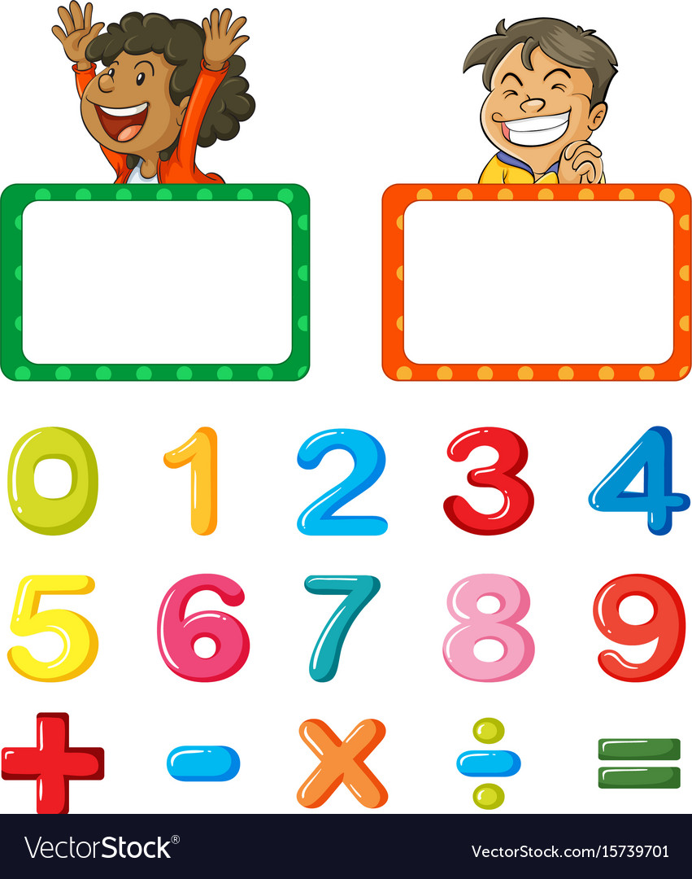
Rozlož si na desiatky a jednotky obe čísla:
Desiatky sú červené a jednotky zelené
V pracovnom zošite pracuj podľa postupu .
34 + 23 = 30+ 20 + 4
+ 3 = 50 +7 = 57
30
4
20
3

Slide 6
KRÁSNY DEŇ!

